Slide 1

Ben Çocuğum Haklarımla Varım

Slide 2


Slide 3

Çocuk hakları, kanunen veya ahlaki olarak dünya üzerindeki tüm çocukların doğuştan sahip olduğu; eğitim, sağlık, yaşama, barınma; fiziksel, psikolojik veya cinsel sömürüye karşı korunma gibi haklarının hepsini birden tanımlamakta kullanılan evrensel kavramdır.
Çocuk Hakları Sözleşmesi ile uluslararası kanunlarla korunmaktadır (ÇHS)
Bu sözleşme her çocuğa adil, eşit ve onurlu şekilde davranılma hakkı tanımaktadır. Çocuk Hakları Sözleşmesi kanunları ayrım yapmaz ve her zaman çocukların çıkarınadır.

Slide 4

Çocukların haklarından yararlanabilmeleri genellikle büyüklerin yardımıyla mümkün olabilmektedir. Bu nedenle Birleşmiş Milletler Genel Kurulu çocuk haklarını güvence altına almak için 20 Kasım 1989’da Çocuk Haklarına Dair Sözleşme’yi kabul etmiştir. Irk, dil, din, cins ayrımı yapılmaksızın her çocuk; Çocuk Hakları Sözleşmesi’nde belirtilen haklardan yararlanmalıdır.

Slide 5
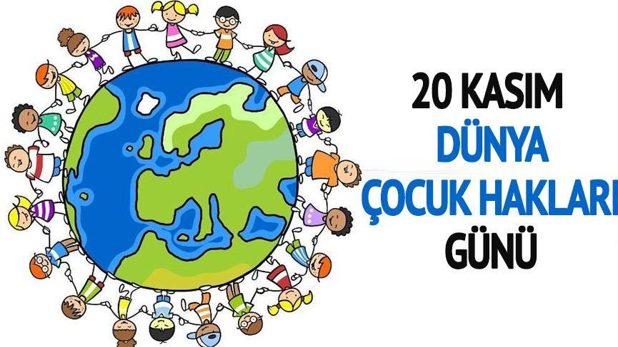
Tüm dünyada ve ülkemizde 20 Kasım Dünya Çocuk Hakları Günü olarak kutlanmaktadır.

Slide 6
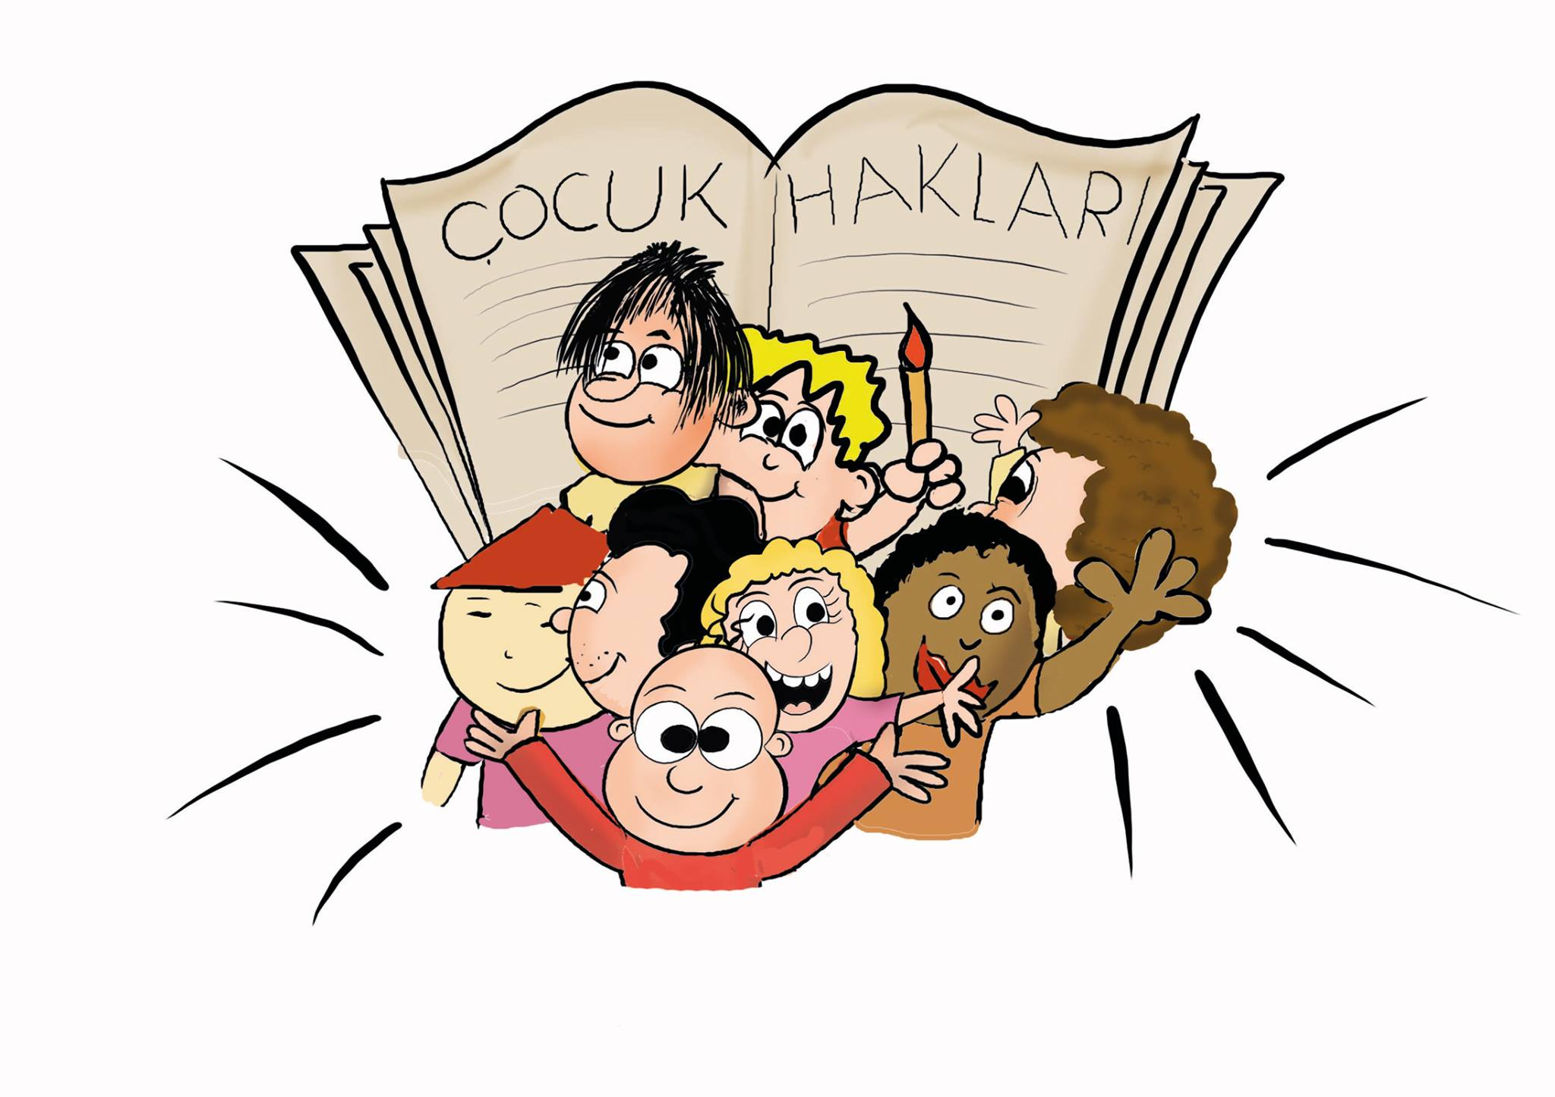
Çocuk Hakları Sözleşmesi

Slide 7
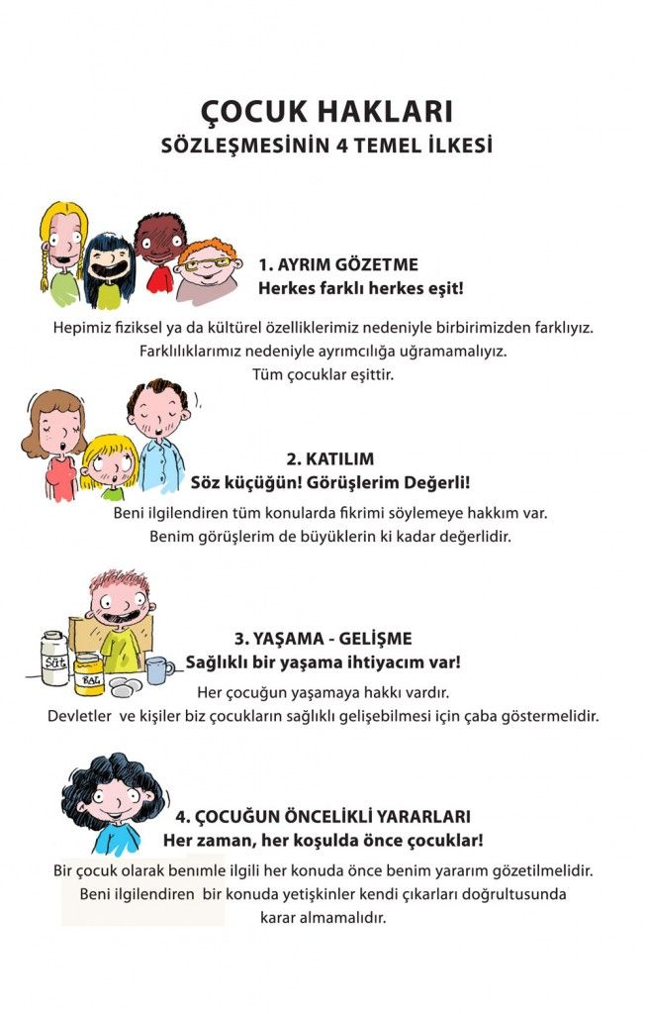

Slide 8
1- Her birey on sekiz yaşına kadar çocuk olarak kabul edilir. Her çocuk vazgeçilmez haklara sahiptir.
2- Çocuk Hakları, bütün çocuklar içindir. Doğum yerleri, konuştukları dil ne olursa olsun fark etmez. Büyüklerinin inançları ya da görüşleri nedeniyle hiçbir çocuğa ayrım yapılmaz.
4- ÇHS’de yazılı olan hakların uygulanması için gereken her türlü çabanın gösterilmesi gerekir. Devlet çocukların bu haklardan yararlanmasını sağlar.
5- Devlet, hakların uygulanması konusunda çaba gösterirken başta anne baba olmak üzere çocuktan sorumlu olan kişilerin haklarına karşı saygılı olur
3- Çocuklarla ilgili bütün yasa ve uygulamaları oluşturanlar, önce çocukların yararını düşünmek zorundadır. Devlet, çocukların koruma ve bakımını üstlenenlerin sorumluluklarını yerine getirmeleri için önlemleri alır ve onların sorumluluklarını yerine getirip getirmediklerine bakar.

Slide 9
6- Yaşamak, her çocuğun temel hakkıdır ve herkesin ilk görevi çocukların yaşamını korumaktır.
7- Her çocuğun bir isme ve vatandaşlığa sahip olma hakkı vardır. Devlet, çocuk doğduğunda bu ismi kaydeder ve çocuğa bir kimlik verir.
9- Her çocuğun ailesiyle birlikte yaşama hakkı vardır. Anne baba çocuğa bakamıyorsa, çocuk bu durumdan zarar görmesin diye ona başka bir bakım sağlanmalıdır. Bu durumda da her çocuğun, anne ve babasıyla düzenli olarak görüşebilme hakkı vardır.
10- Anne babası ayrı ülkelerde yaşayan çocukların aileleriyle birlikte olabilmeleri için devletler kolaylık gösterir.
8- Çocuklara verilen isim, vatandaşlık hakkı ve aile bağları korunmalıdır. Tüm bunlar zorla değiştirilemez ve alınamaz, değiştirilmek istenir ya da çocuğun elinden bu haklar alınırsa devlet bu duruma karşı çıkmalıdır.

Slide 10
11- Anne ve babalarının izni olmadan hiçbir çocuk başka bir ülkeye götürülemez. Çocukları bu şekilde başka yerlere götüren kişilere karşı mücadele edilmesi gerekir.
12- Her çocuk, görüşlerini serbestçe ifade etme, kendisini ilgilendiren her konuda görüşlerinin dikkate alınmasını isteme hakkına sahiptir. Herkesin çocukları dinleme, onların fikirlerini öğrenme ve onlara saygı gösterme sorumluluğu vardır.
14- Her çocuğun, kendi düşüncesini geliştirme ve istediği dini seçme hakkı vardır. Bu konularda çocukları büyüten yetişkinlerin de onlara yol gösterme hakkı ve sorumluluğu vardır.
15- Çocukların arkadaşlarıyla barış içinde toplanabilme, dernek kurabilme ya da derneklere üye olma hakkı vardır.
13- Her çocuğun duygu ve düşüncelerini istediği şekilde açıklama hakkı vardır. Çocukların da başka kişilerin zarar görmemesi için gerekeni yapmaları gerekir.

Slide 11
16- Hiç kimse çocukların onurunu kıramaz, onları küçük düşüremez, özel hayatına karışamaz. Çocukların bu hakkı yasalarla korunur.
17- Devlet, kitle iletişim araçlarının, çocuğun gelişimi açısından önemini kabul eder. Çocuğun bunlarla çeşitli bilgi ve belgelere ulaşmasını sağlar, kendi kültürü ve dili bakımından bu araçlarla alabileceği gereksinimleri karşılar. Ayrıca kitle iletişim araçlarının verebileceği her türlü zarardan çocukları korur.
19- Hiç kimse, çocuklara karşı olan sorumluluklarını onlara zarar verecek şekilde kullanamaz. Devlet çocukların hiçbir zarara uğramaması için her türlü önlemi almakla yükümlüdür.
20- Her çocuğun ailesinden yoksun kaldığında ya da aile ortamı onun için uygun olmadığında devletten özel koruma ve yardım alma hakkı vardır. Anne babasıyla birlikte yaşayamayacak çocuklar için özenli bir araştırmayla iyi aileler bulunur.
18- Çocukların yetişmesinden ve gelişmesinden sorumlu olan büyükler, bu sorumluluklarını en iyi biçimde yerine getirirler.

Slide 12
21–22- Yaşadığı ülkenin dışında bir başka ülkeye gitmek zorunda kalan her çocuğun, gittiği ülke tarafından korunma hakkı vardır.
23- Engelli çocukların özel olarak korunma ve saygı görme hakkı vardır. Devlet engelli çocukların bakımını, eğitimini sağlayacak kurumları oluşturma sorumluluğuna sahiptir. Engelli çocukların ailelerine her türlü yardım yapılır.
25- Çocuk haklarına uygun olarak kreşler, çocuk yuvaları, yurtlar, okullar, çocuk hastaneleri oluşturulur, bunlar düzenli olarak kontrol edilir.
26–27- Her çocuğun gelişme hakkı ve sağlığı güvence altında olmalıdır. Bu konuda çocukların daha iyi bir yaşam sürdürmeleri için gerektiğinde yardım edilir.
24- Her çocuğun sağlık hizmetinden yararlanma hakkı vardır. Hastalıklardan korunması devletin ve toplumun güvencesi altında olup çocukların beslenmesine, aşılanmasına, çevrenin temizliğine ve diğer sağlık koşullarına dikkat edilir. Hastalanan çocuklar tedavi edilir.

Slide 13
28- Her çocuk eğitimini tam yapabilmek için desteklenir ve korunur. İlköğretim parasız ve hiçbir ayrım gözetmeksizin tüm çocuklar için hak ve zorunludur.
29–30- Çocuklara verilen eğitim onların gelişimlerini en fazla ölçüde sağlayacak düzeyde olmalıdır. Eğitim, çocukların hoşgörüsünü, kendi kültürüne ve farklı kültürlere saygısını, ayrımcılığa karşıtlığını, doğaya saygısını arttıracak biçimde düzenlenir. Çocuğun kendi kültürü, bulunduğu ülkedekinden farklıysa gelişim ve eğitim hakkının her aşamasında buna gereken özen gösterilir.
32- Çocukların okula gitme, oyun oynama hakkı vardır. Onlar yetişkinler gibi çalıştırılamazlar. Çalışmak zorunda kalırlarsa yapacakları iş onların sağlığı ve eğitimleri için sorun oluşturmamalıdır.
33- Bütün çocuklar her türlü zararlı maddelere karşı korunur. Bu tür maddeleri üretip çocuklara veren kişiler cezalandırılır.
31- Çocukların boş zamanlarını değerlendirebilmeleri, kendilerini geliştirebilmeleri için oyun bahçeleri, çocuk kulüpleri, kütüphaneler, spor ve kültür merkezleri açılmalıdır. Her çocuğun bu tür etkinliklere katılma hakkı vardır.

Slide 14
34- Çocukları bedensel ve ruhsal yönden örseleyecek hiçbir yaklaşıma izin verilemez.
35- Devlet, çocukları koruma ve çocukları kaçırıp onları satan, onları çalıştırmak isteyen kişilerle mücadele etme sorumluluğuna sahiptir.
36- Hiçbir kişi kendi çıkarları için çocukları kullanamaz. Devlet böyle bir duruma karşı her çocuğu korur.
38- Her çocuğun barış ortamında yaşama ve savaşlardan korunma hakkı vardır. Çocukların askere alınmaması gerekir. Devlet, çocukları silahlı çatışmalardan ve sonuçlarından korumakla sorumludur.
39- Çocuklar çeşitli nedenlerle zarar görmüşlerse onların iyileştirilmeleri için çalışmalar yapılır, bir daha aynı şekilde zarar görmemeleri için önlemler alınır.
37- Çocuklar hiçbir şekilde insanlık dışı yöntemlerle ya da aşağılanarak cezalandırılamaz.
Bir çocuk suça itilmişse ona uygulanacak ceza yaşına ve gelişimine uygun, onun eğitimini engellemeyecek şekilde olmalıdır.

Slide 15
40- Yasalarla sorunu olan çocuklar bu durumdan tek başlarına sorumlu değildir. Çocuklar farkında olarak kimseye zarar vermez. Suça itilen çocuklar, yetişkinler gibi cezalandırılamaz, özel yasalarla yeniden topluma kazandırılırlar.
41- Bir devletin yasaları burada belirtilen hükümlerden daha iyiyse, bunlar hiçbir şekilde değiştirilemez.
42- Devlet, ÇHS’nin herkes tarafından öğrenilmesini sağlar.
43- ÇHS’nın uygulanmasını değerlendirmek üzere Çocuk Hakları Komitesi kurulmuştur.
44- Devlet ve o ülkede yaşayan insanlar Çocuk Hakları Komitesine, çocuk haklarıyla ilgili durum hakkında bilgileri vermekle sorumludur.
45-İlgili kuruluşlar Çocuk Hakları Komitesinin çalışmalarına kolaylık ve yardım sağlar.
NOT: Çocuk Hakları Sözleşmesi 54 maddeden oluşmaktadır. Sözleşmenin bundan sonra 54’e kadar devam eden maddeleri, sözleşmenin devletler tarafından nasıl imzalanacağı, onaylanacağı ve yürütüleceği ile ilgilidir.

Slide 16
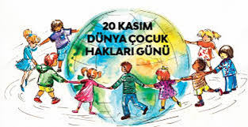
Dinlediğiniz için teşekkürler ☺☺

